Slide 1
Разминка по математике

Slide 2

Наши герои:
Пчела, Божья Коровка и обезьянка!

Slide 3
Наши герои предлагают вам поучаствовать в увлекательной разминке!
Задание от Божьей Коровки!
Задание от Пчёлки!
Задание от обезьянки!

Slide 4
Задание от обезьянки
:
=
4,5
х
0,045
Впиши в пустые квадратики пропущен-ные числа
=
0,01
100

Slide 5
Задание от Божьей Коровки
Если вы правильно решите примеры , то вы узнаете название красивейшего, но…
1 | 2 | 3 | 4 | 5 | 6
1 | 2 | 3 | 4 | 5 | 6
1) 530 : 100; 3) 27 · 0,01; 5) 5,6 : 10;
2) 0,19 · 100; 4) 0,8 · 100; 6) 12 : 30.
53(Б); 19(А); 80(Д); 0,4(Ш); 56(И);
0,56(Ы); 5,3(Л); 0,27(Н); 2,7(К).
Л | А | Н | Д | Ы | Ш

Slide 6
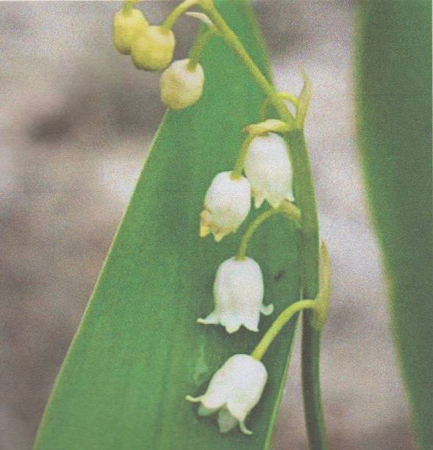
Осторожно!
Ландыш опасен для жизни
За что его любят: этот маленький и неприметный, но такой милый и душистый цветочек прекрасно растёт в тенистых уголках дачи, не только в лесу.
Смертельно опасные части: всё растение целиком, но
в особенности листья.
Будьте осторожны!
Берегите здоровье!

Slide 7



Задание от Пчёлки
Найдите
среднее арифметичес-кое чисел
ОТВЕТ

Slide 8
1,5+7,1 : 2 = 4,3
Решение:

Slide 9
Молодцы!
Презентацию
подготовила
ученица 5 «Б» класса
Каххарова Рушана
Руководитель Смирнова Н.В.
Были использованы материалы из коллекции
Power Point

